Slide 1
Κορυφαίοι Αθλητές Στίβου όλων των εποχών!

Slide 2
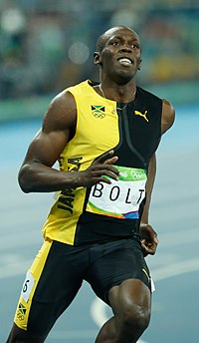
100μ Usain Bolt
1^{ος}
Ο Γιουσέιν Μπολτ (Usain St Leo Bolt, 21 Αυγούστου 1986) είναι Τζαμαϊκανός αθλητής. Είναι κάτοχος του παγκοσμίου ρεκόρ στο αγώνισμα των 100 μέτρων, των 200 μέτρων και στο αγώνισμα των 4 x 100 μέτρων.

Slide 3
400μ Wayde van Niekerk
2^{ος}
Γουέιντ Φαν Νίκερκ (αγγλικά: Wayde van Niekerk, 15 Ιουλίου 1992) είναι Νοτιοαφρικανός δρομέας και ολυμπιονίκης.
Γεννήθηκε στο Κέιπ Τάουν. Στους Ολυμπιακούς Αγώνες του 2016 στο Ρίο ντε Τζανέιρο κατέκτησε το χρυσό μετάλλιο στο αγώνισμα των 400 μέτρων με επίδοση 43,03 δευτερόλεπτα, με την οποία έθεσε νέο παγκόσμιο ρεκόρ.

Slide 4
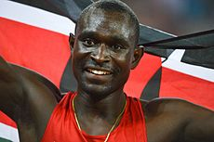
800μ David Rudisha
3ος
David Lekuta Rudisha, MBS (γεννήθηκε στις 17 Δεκεμβρίου 1988) είναι δρομέας μεσαίας απόστασης της Κένυας. Είναι ο πρωταθλητής Ολυμπιακών Αγώνων 2012 και 2016, 2ος Παγκόσμιος Πρωταθλητής (2011 και 2015) και κάτοχος παγκόσμιου ρεκόρ στα 800 μέτρα.

Slide 5
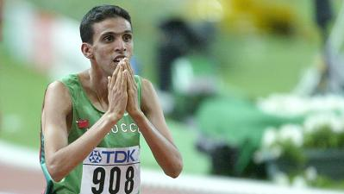
1500μ Χισάμ Ελ Γκερούζ
4^{ος}
Ο Χισάμ Ελ Γκερούζ (γενν. 14 Σεπτεμβρίου 1974) είναι Μαροκινός πρώην δρομέας μεσαίων αποστάσεων. Είναι ο κάτοχος του παγκόσμιου ρεκόρ στα 1500 μέτρα από το 1998 με χρόνο 3’.26”.00.

Slide 6
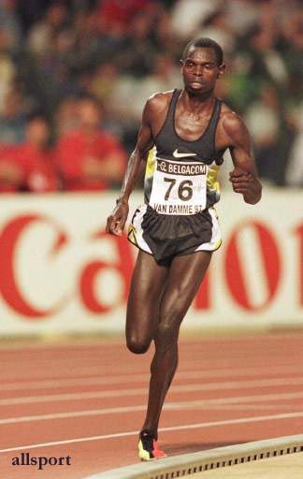
3000μ Daniel Komen
5^{ος}
Ο Daniel Kipngetich Komen (γεννημένος στις 17 Μαΐου 1976) [2] είναι δρομέας της Κένυας μεσαίας και μεγάλης απόστασης. Υπενθυμίζεται για την αντιπαλότητα του με την Haile Gebrselassie, τα πιο αξιοσημείωτα επιτεύγματα του Komen ήρθε σε μια διετία μεταξύ 1996 και 1998, κατά τη διάρκεια της οποίας έσπασε μια σειρά από παγκόσμια ρεκόρ

Slide 7
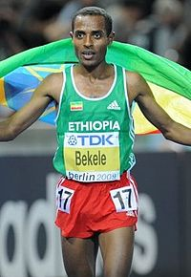
5000μ Κενενίσα Μπεκέλε
6^{ος}
Ο Κενενίσα Μπεκέλε (13 Ιουνίου 1982) είναι Αιθίοπας αθλητής, δρομέας μεγάλων αποστάσεων, και κάτοχος του παγκόσμιου ρεκόρ στα 5.000 και 10.000 μέτρα (12:37.35 και 26:17.53 αντίστοιχα) (2011).

Slide 8
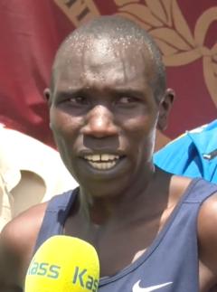
Ημιμαραθώνιος Geoffrey Kipsang Kamworor
7^{ος}
Ο Geoffrey Kipsang Kamworor (γεννημένος στις 22 Νοεμβρίου 1992) είναι δρομέας μεγάλης απόστασης της Κένυας που αγωνίζεται σε αγώνες cross-country, μαραθωνίου και μισού μαραθωνίου με ρεκόρ 58’.41” .

Slide 9
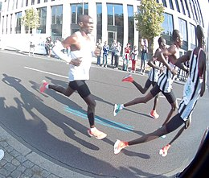
Μαραθώνιος Eliud Kipchoge
8^{ος}
Kenyan Eliud Kipchoge set an official world record for men of 2:01:39 on September 16, 2018, at the 2018 Berlin Marathon. His run broke the previous world record by 1 minute and 18 seconds, the greatest improvement over a previous record since 1967.

